Slide 1
ИВО АНДРИЌ ВО МАКЕДОНСКИТЕ МЕДИУМИ ПО ПОВОД ДОБИВАЊЕ НА НОБЕЛОВАТА НАГРАДА
проф. д-р Славчо Ковилоски
Универзитет „Св. Кирил и Методиј“, Скопје
Институт за македонска литература
slavcho.koviloski@outlook.com
Стразбург, 2026

Slide 2
Нашето истражување се однесува на собирање на материјали и создавање корпус на медиумски известувања во македонските весници и списанија по повод неговото добивање на Нобеловата награда за литература. Првенствено, тоа се однесува на богатата архива на дневниот весник „Нова Македонија“, а потоа и во периодичните списанија „Современост“, „Разгледи“ итн. На овој начин ќе можеме да го видиме односот на македонските медиуми кон Андриќ и кон неговото творештво. Исто така, ќе може да се направат и паралели кои се однесуваат на известувањата за Андриќ како нобеловец и за известувањата пред и по него кон други добитници на оваа награда.

Slide 3
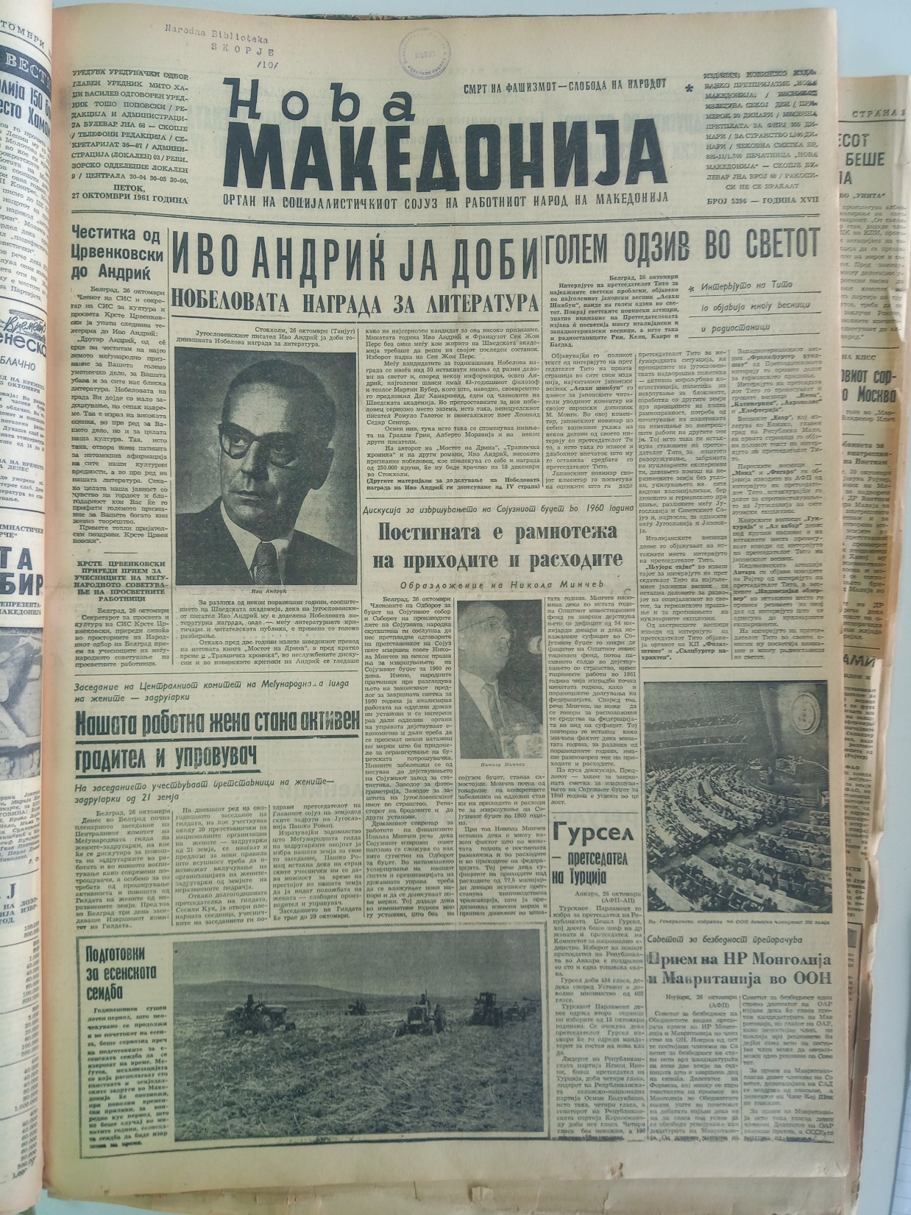
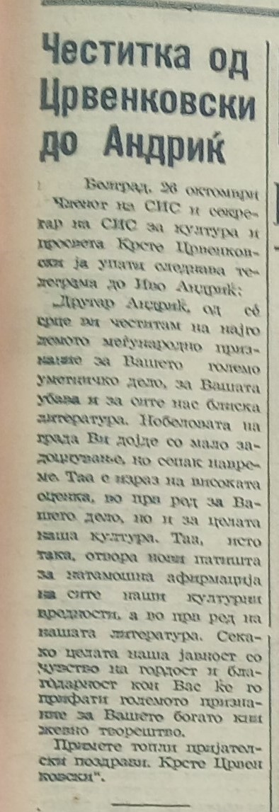
27 октомври 1961

Slide 4
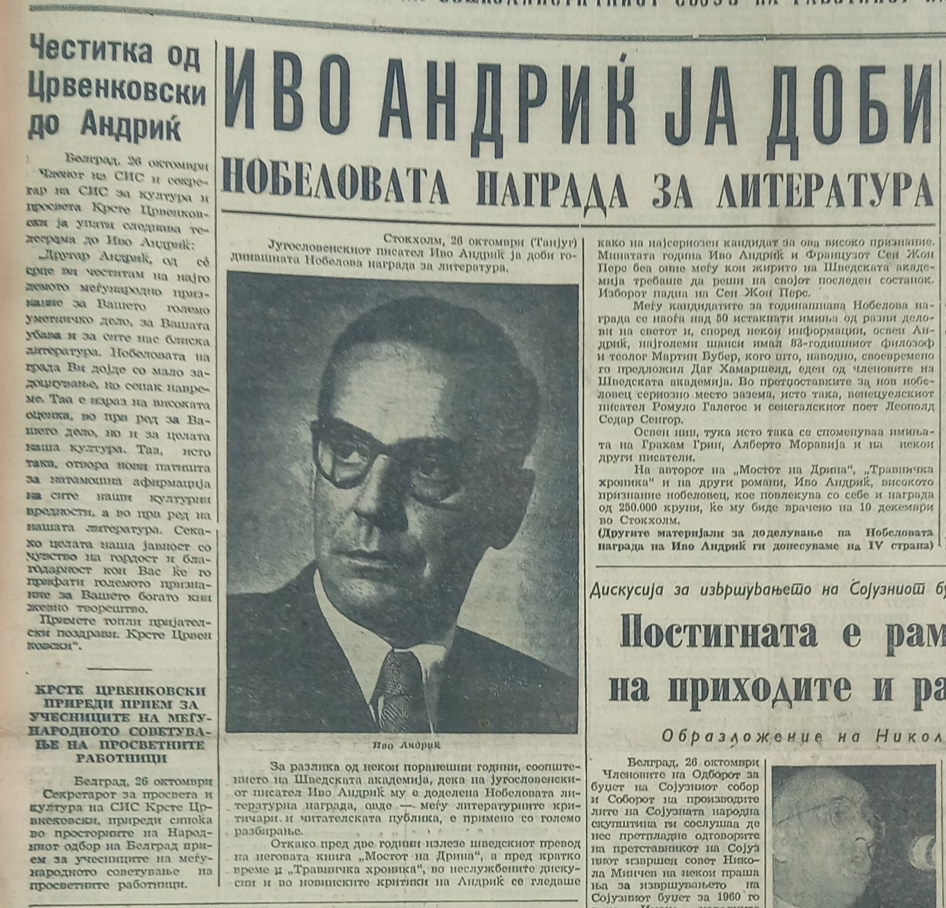

Slide 5
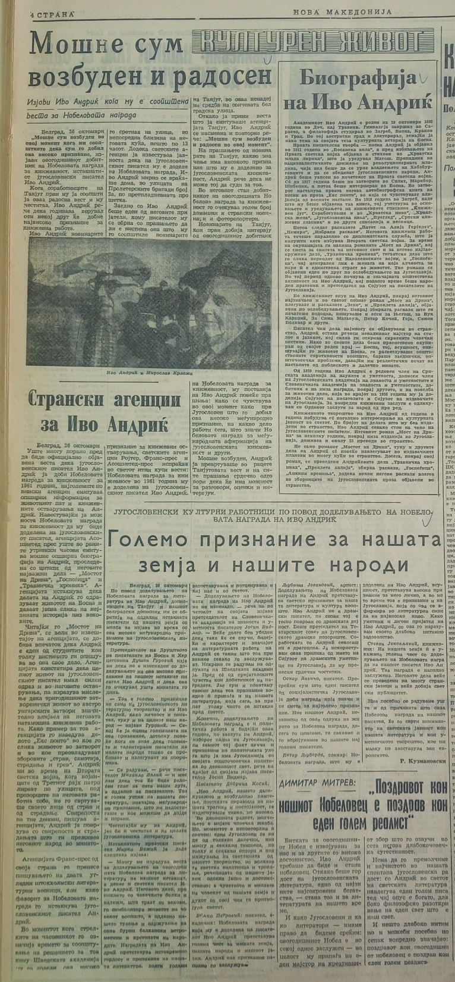
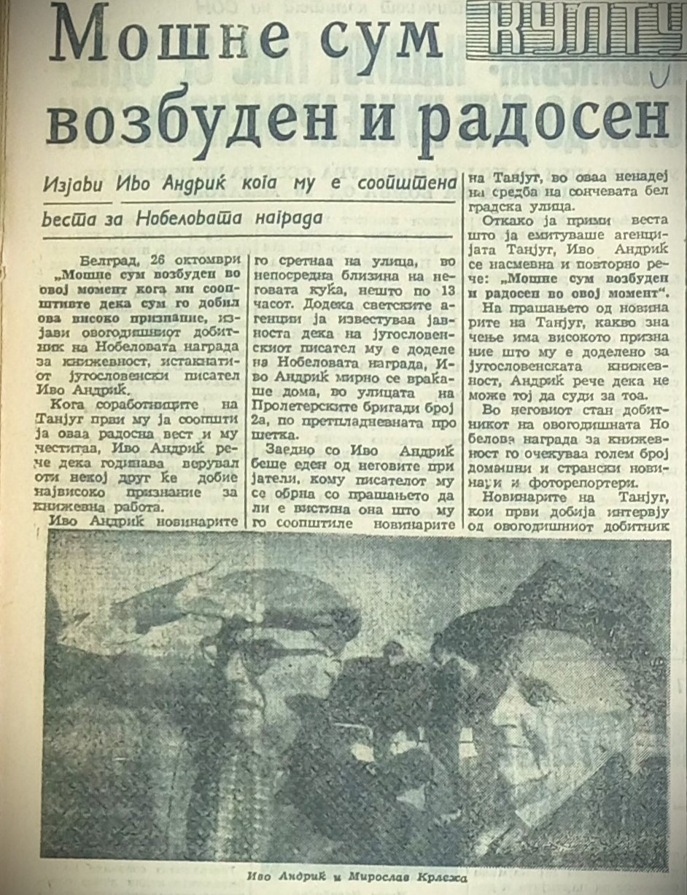
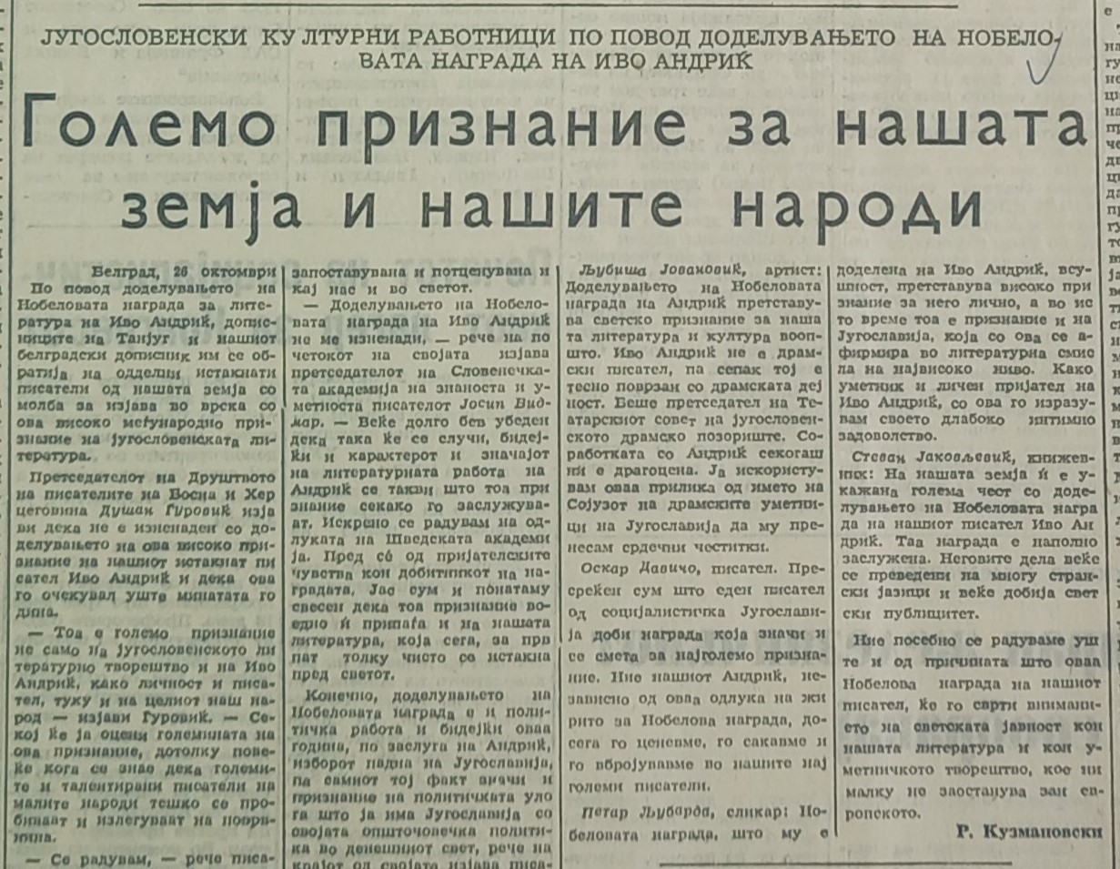
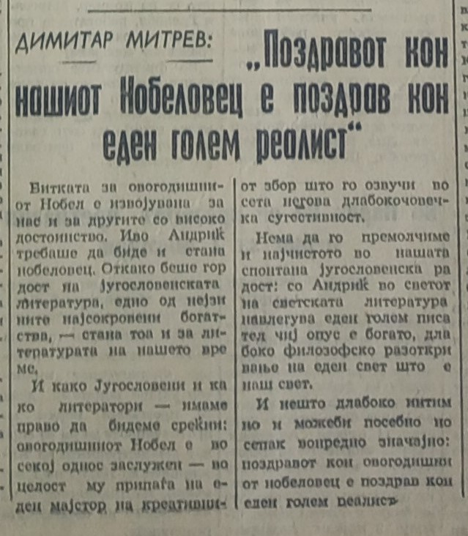
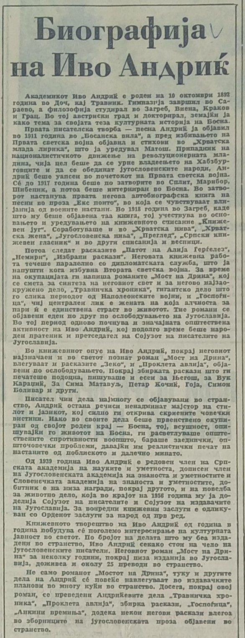
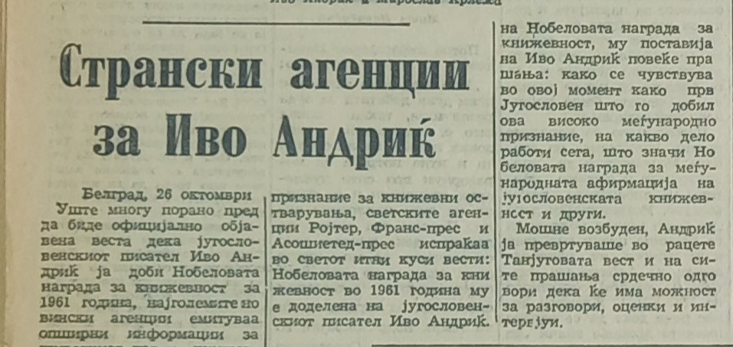

Slide 6
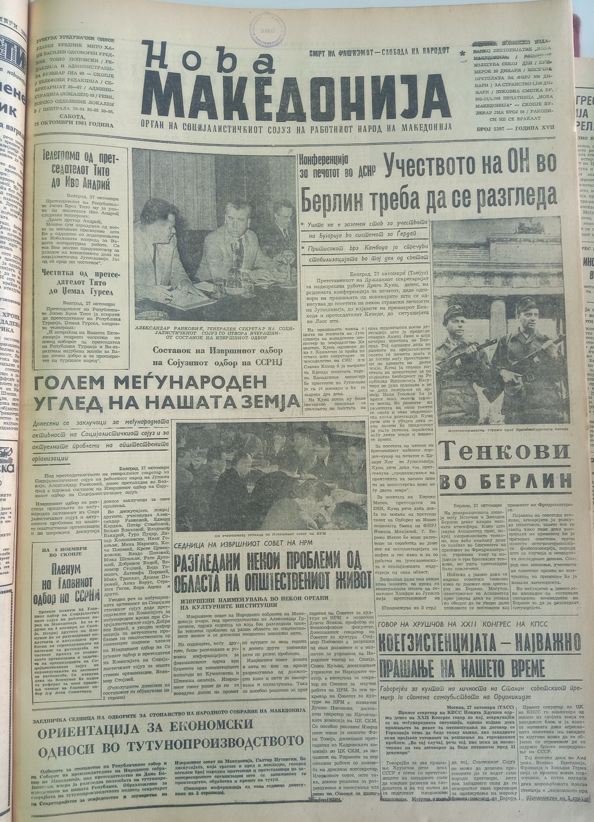
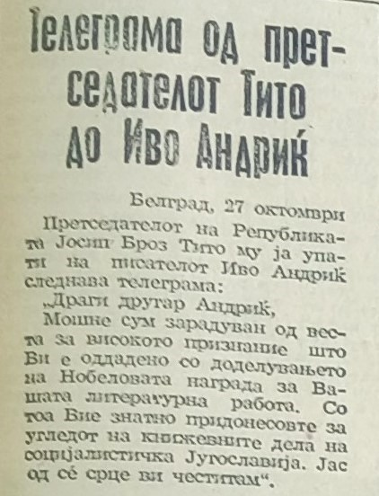

Slide 7
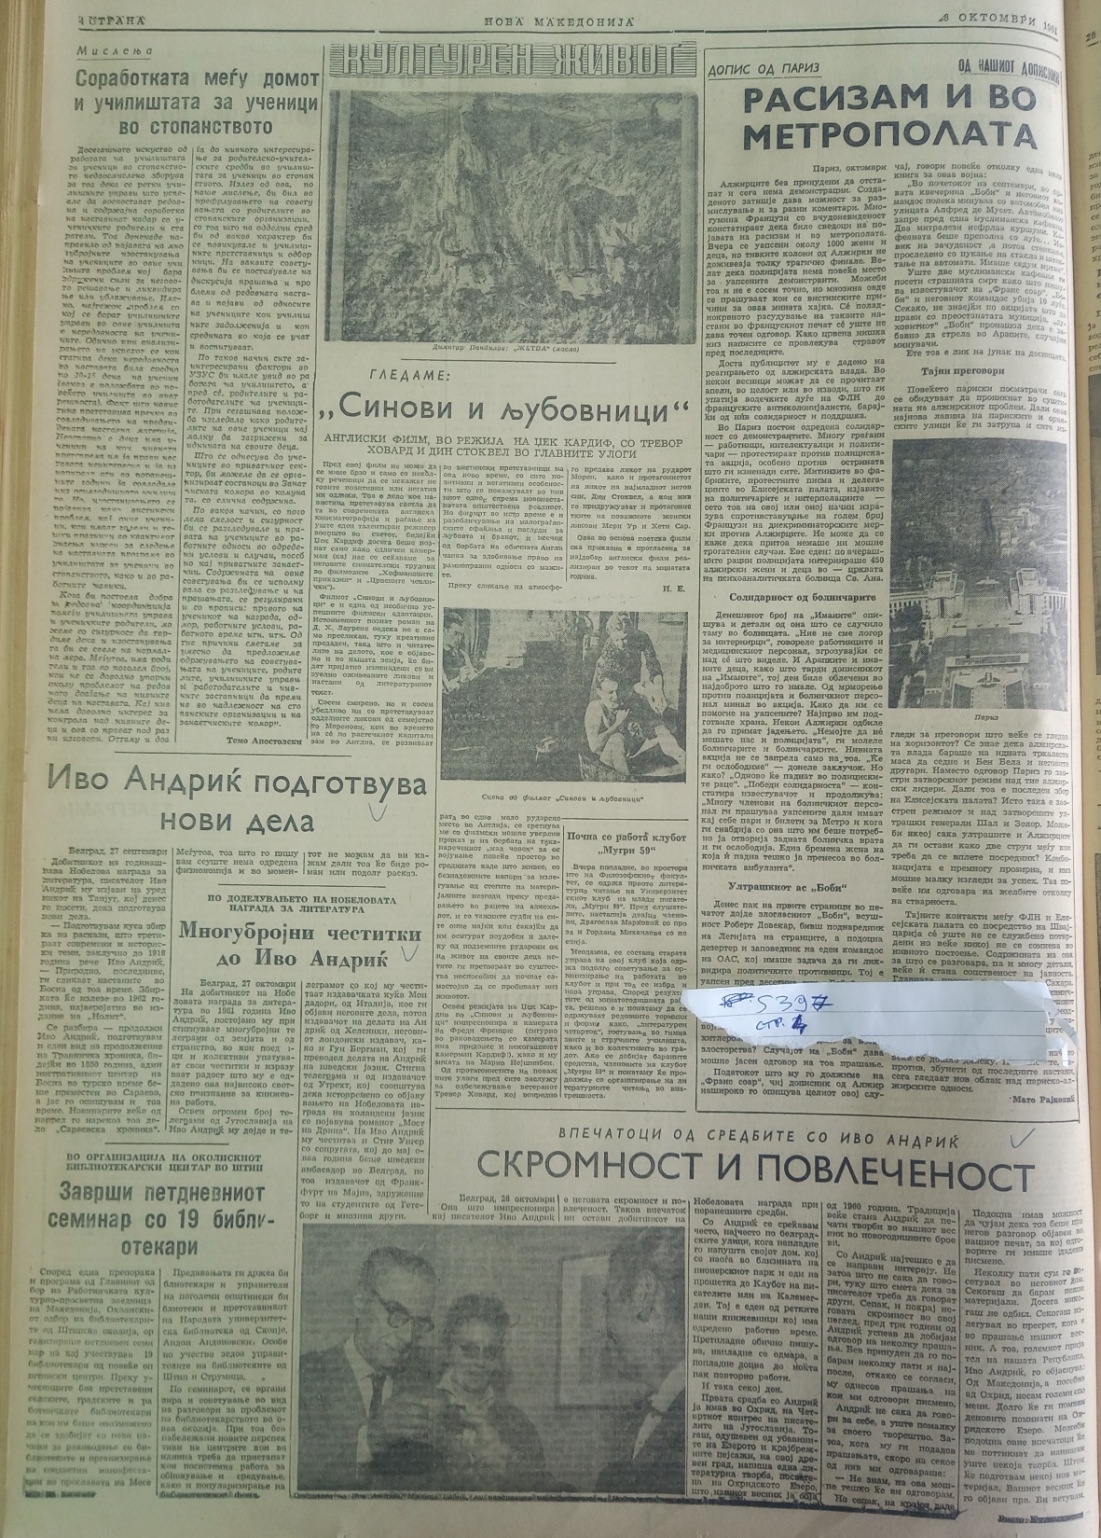
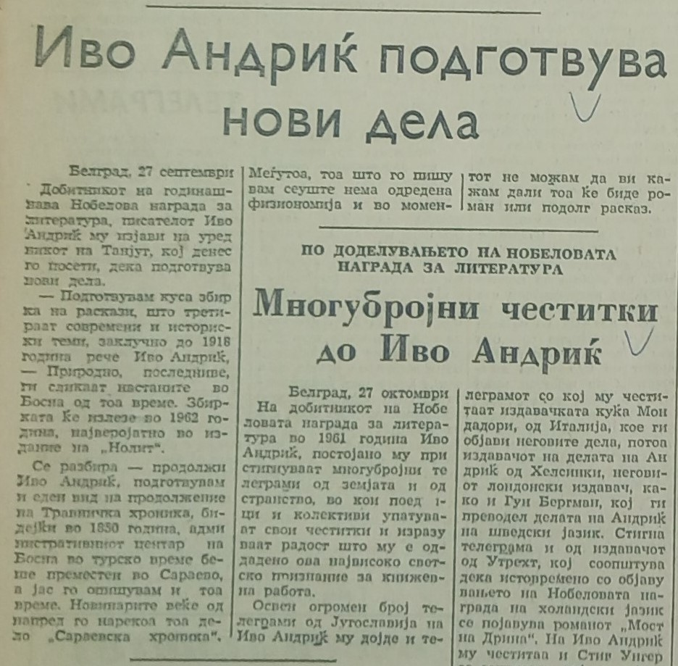
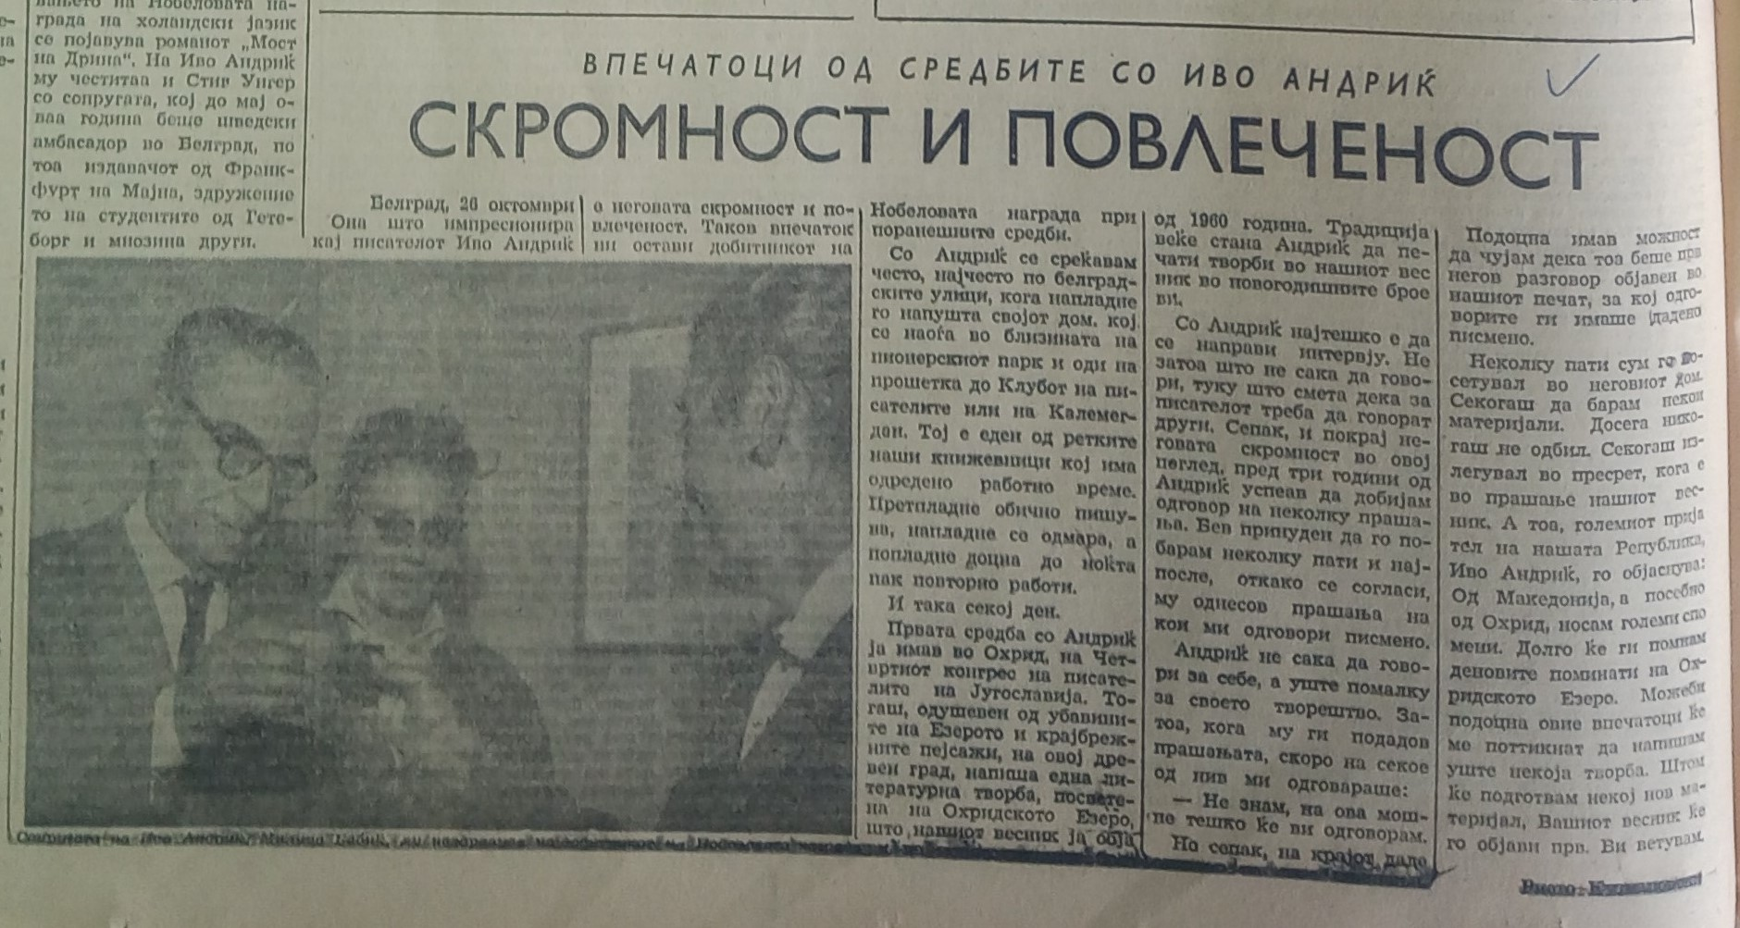

Slide 8
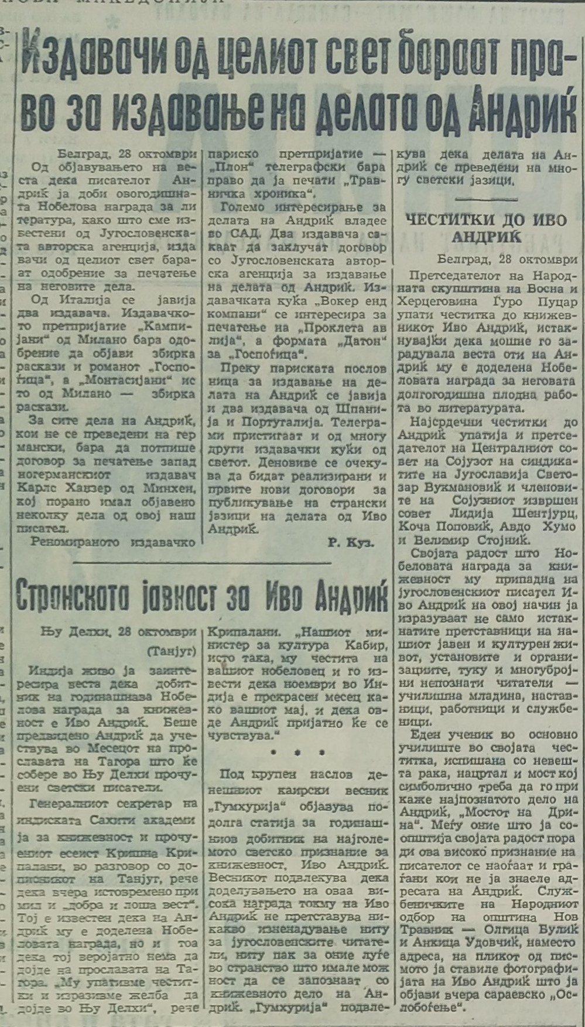

Slide 9
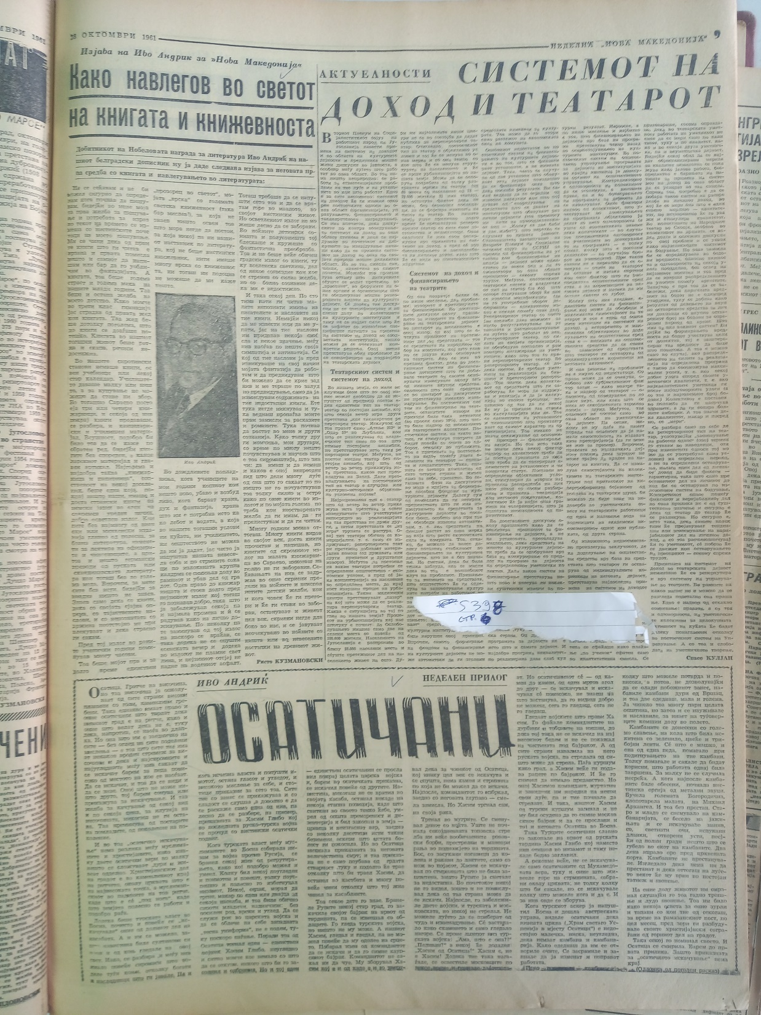

Slide 10
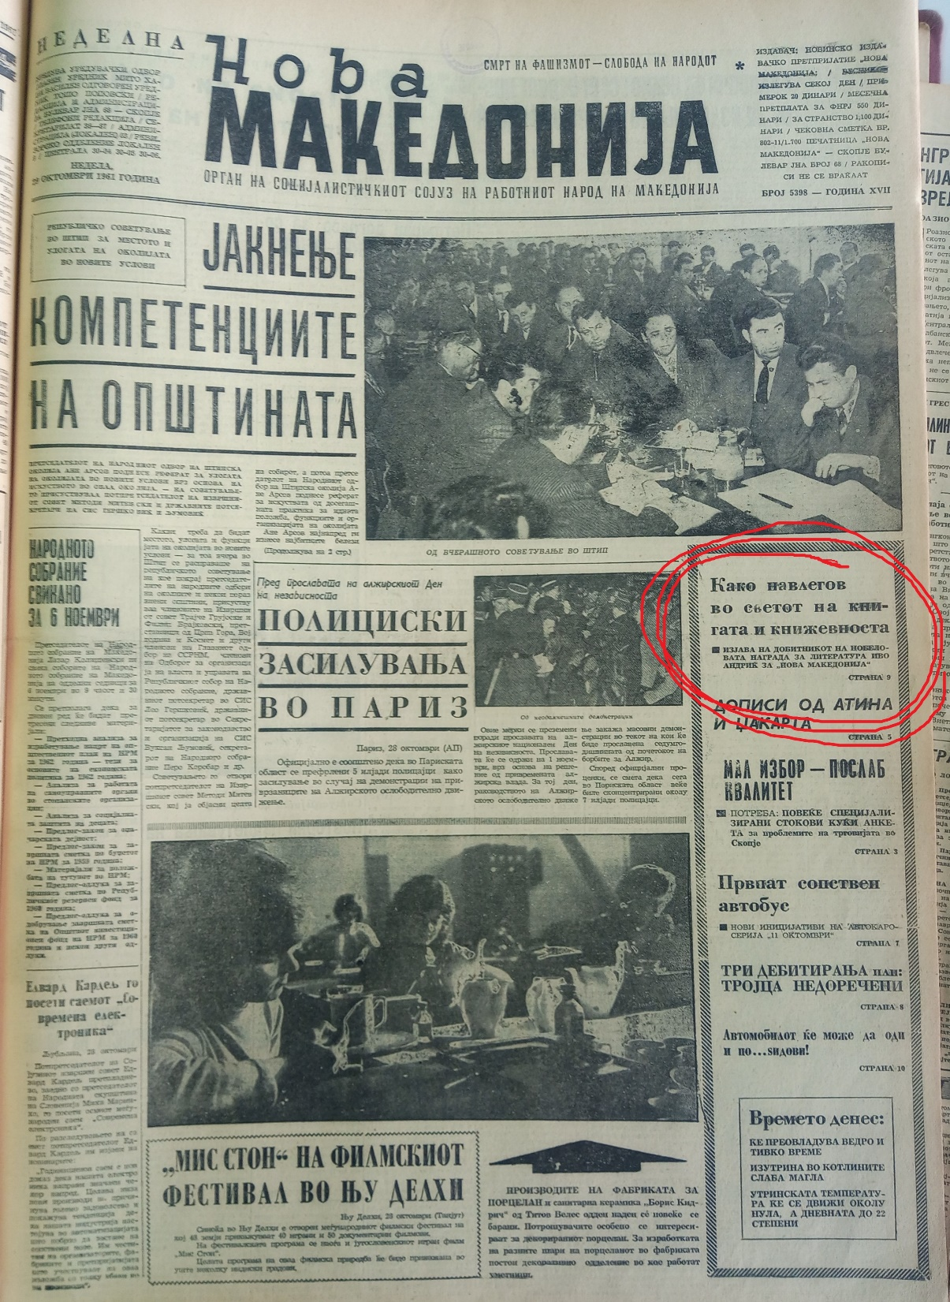
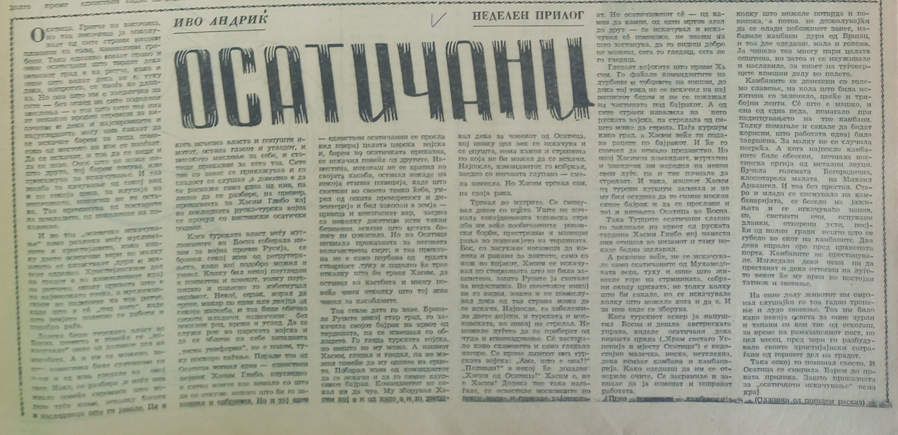

Slide 11
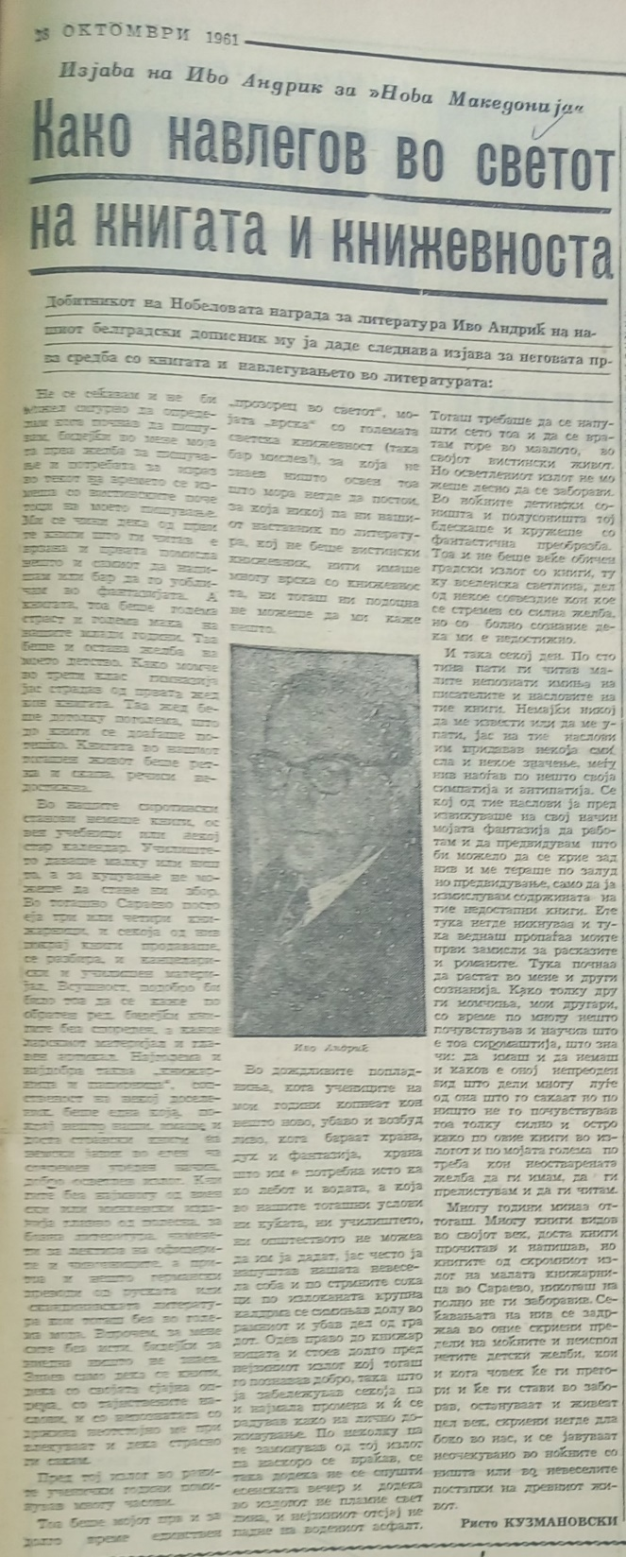
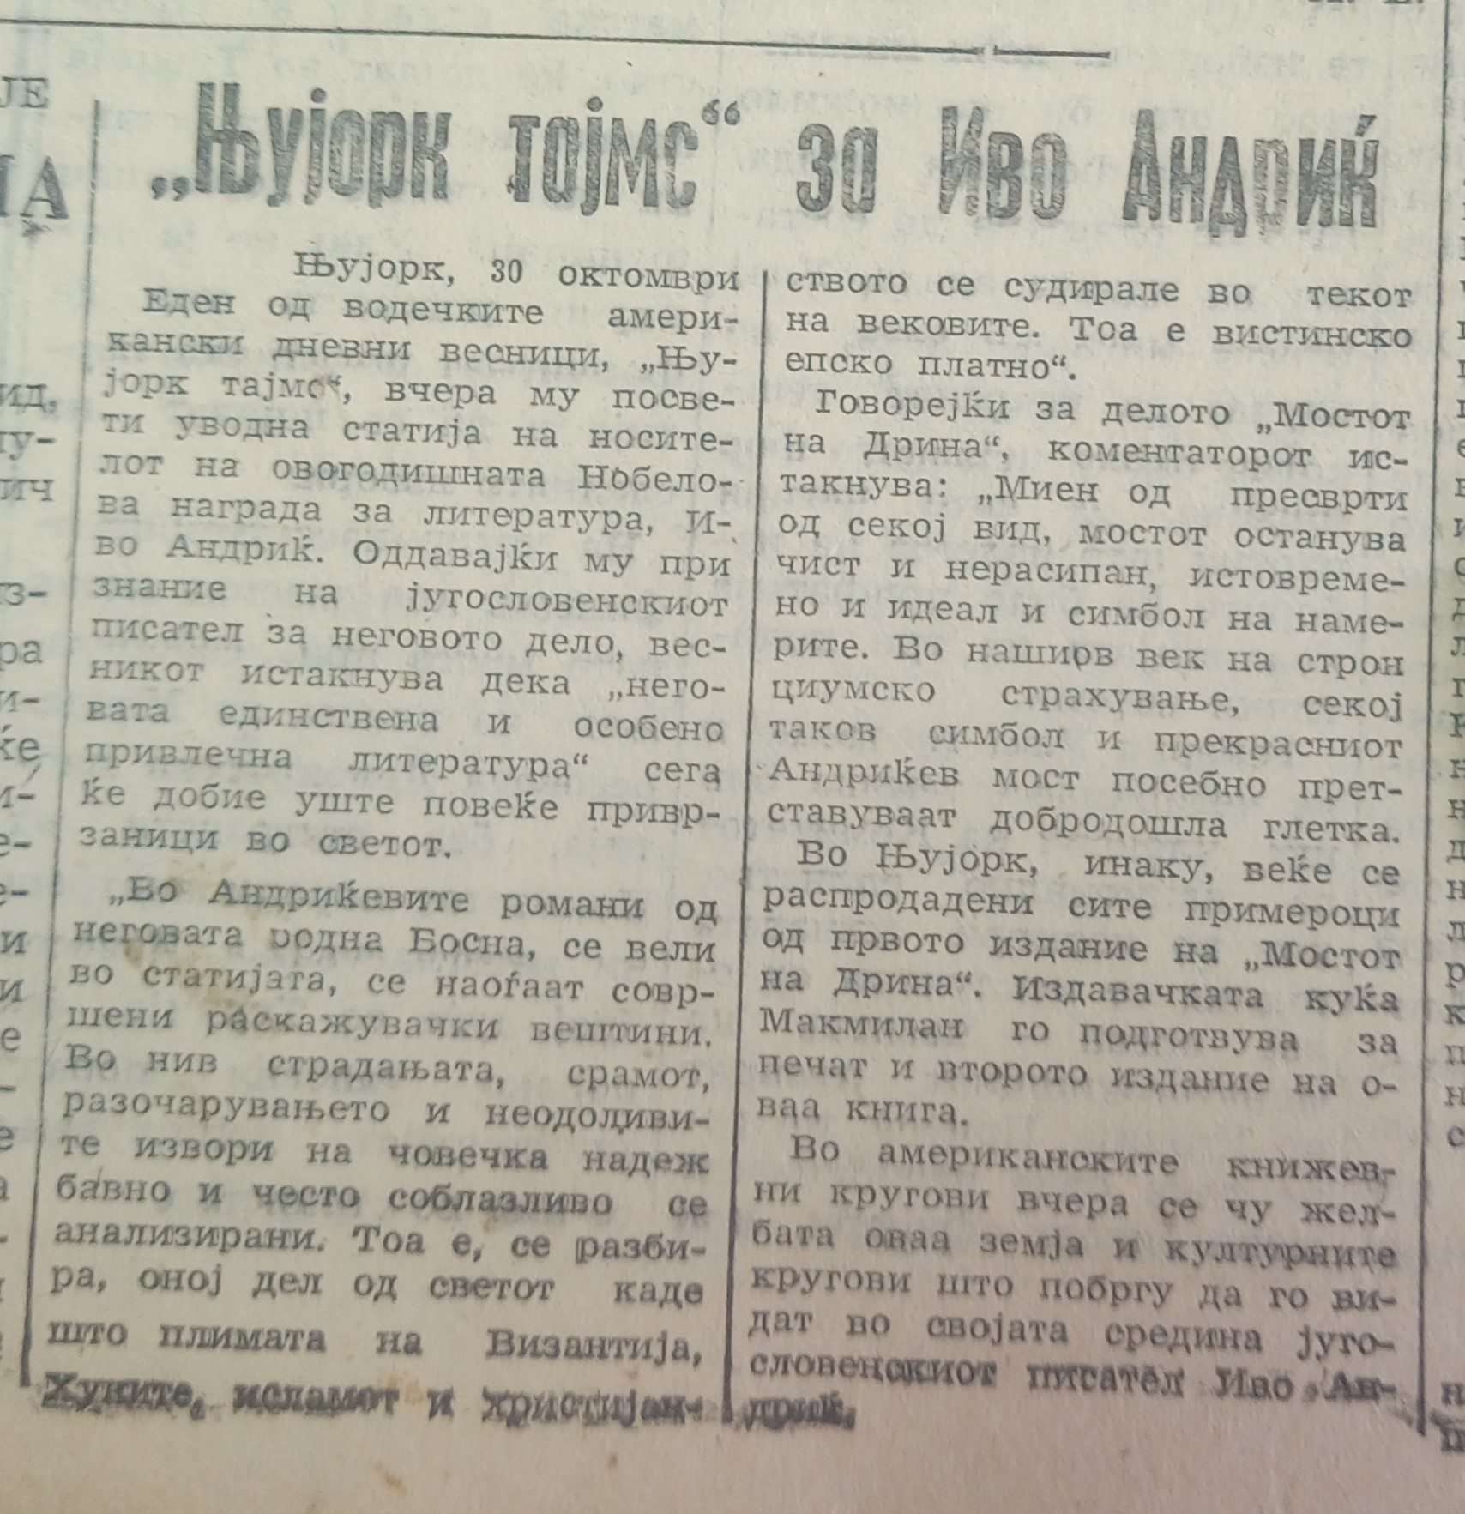

Slide 12
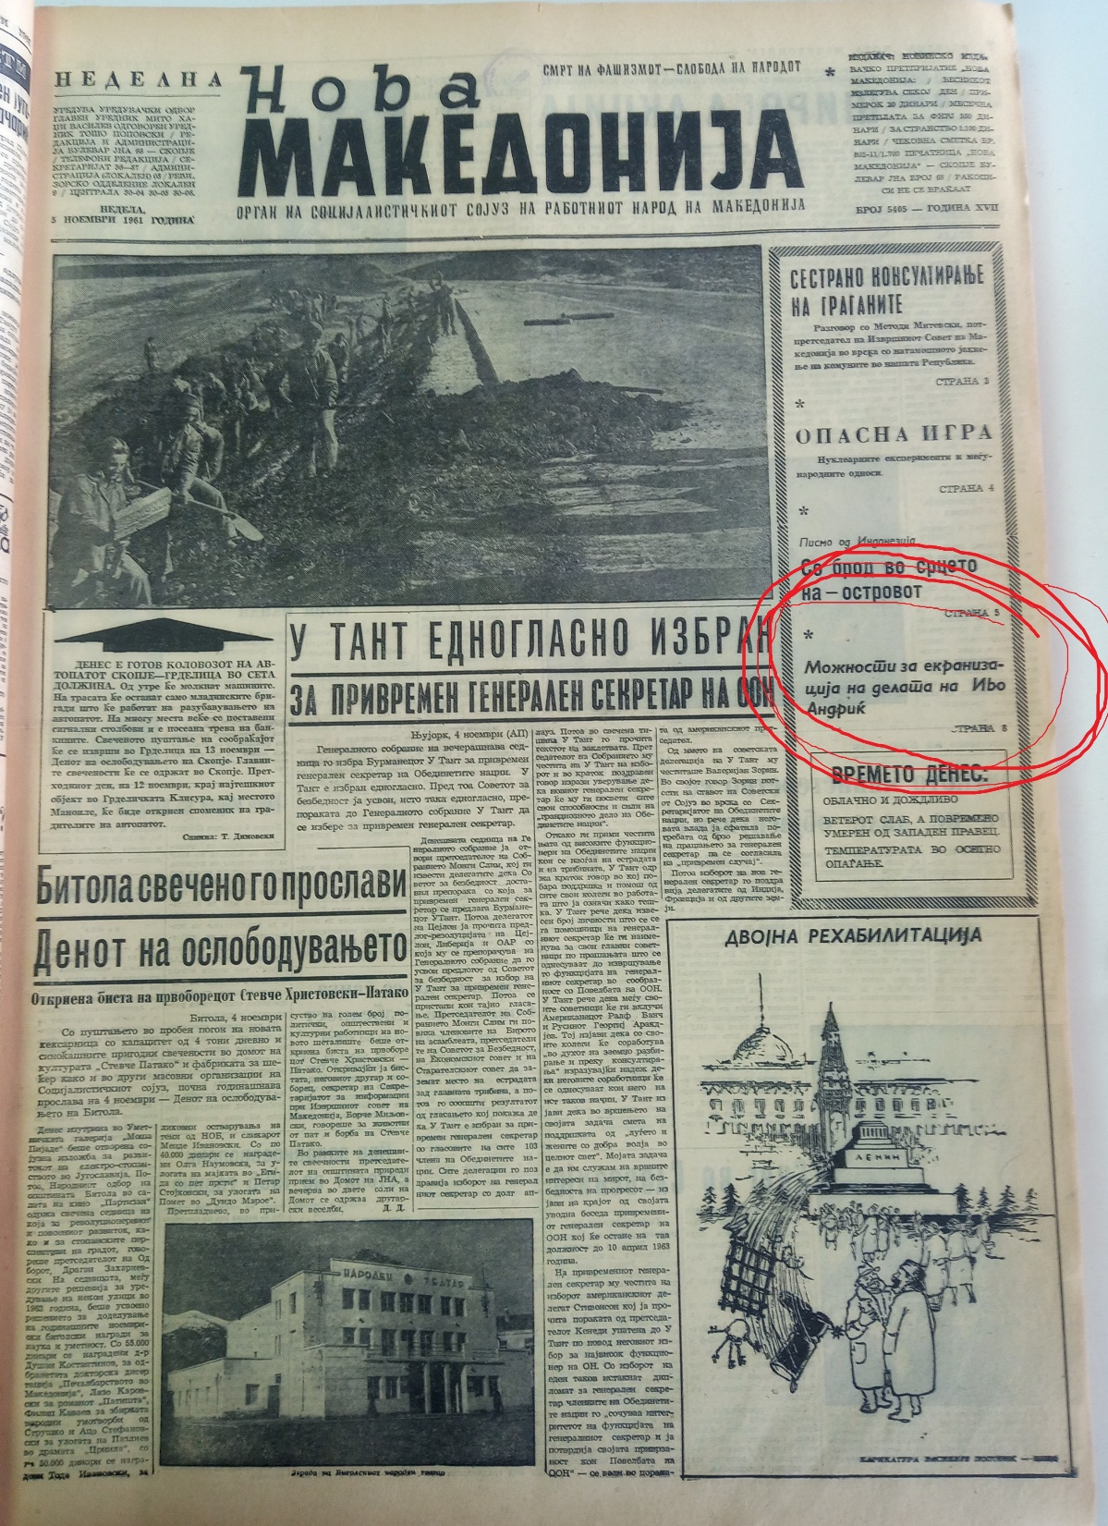
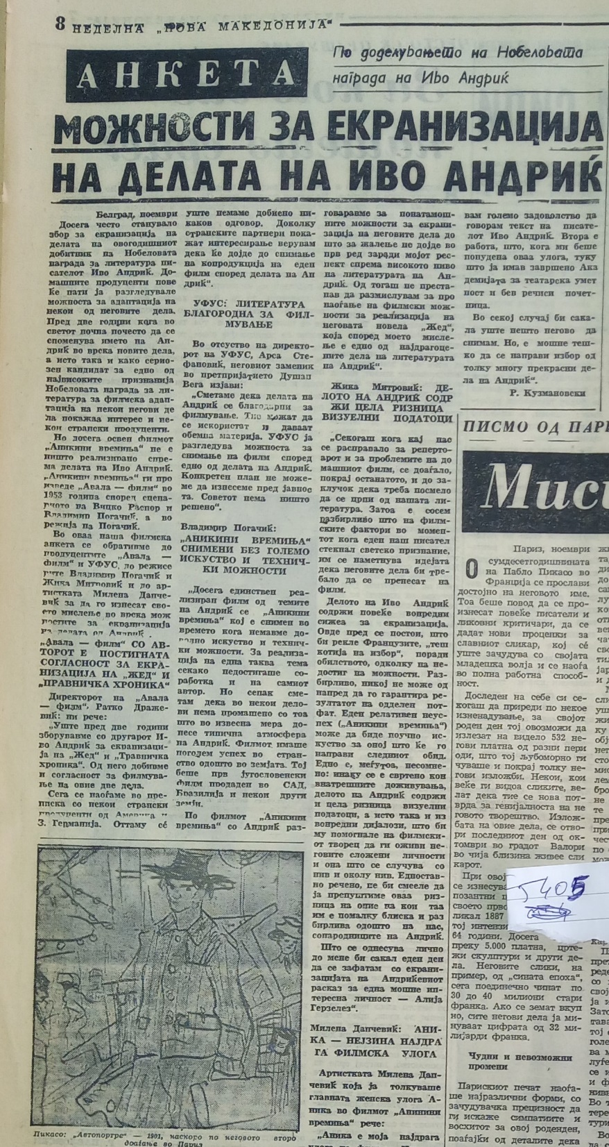

Slide 13
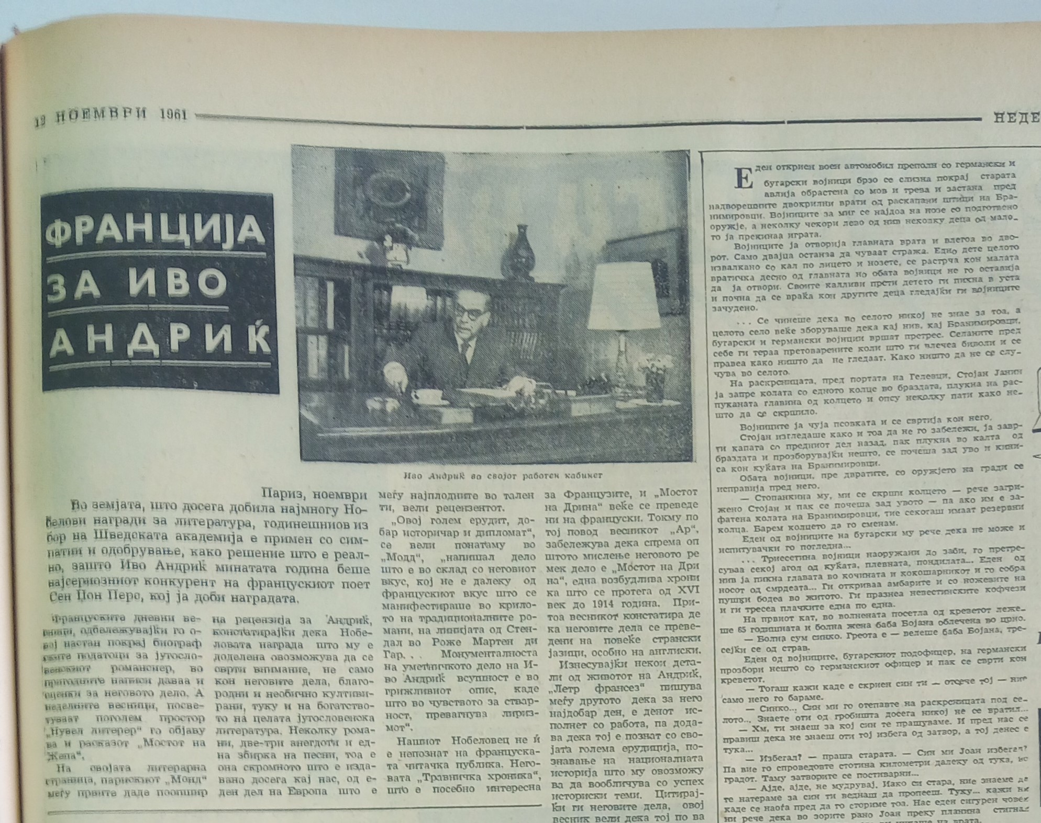

Slide 14
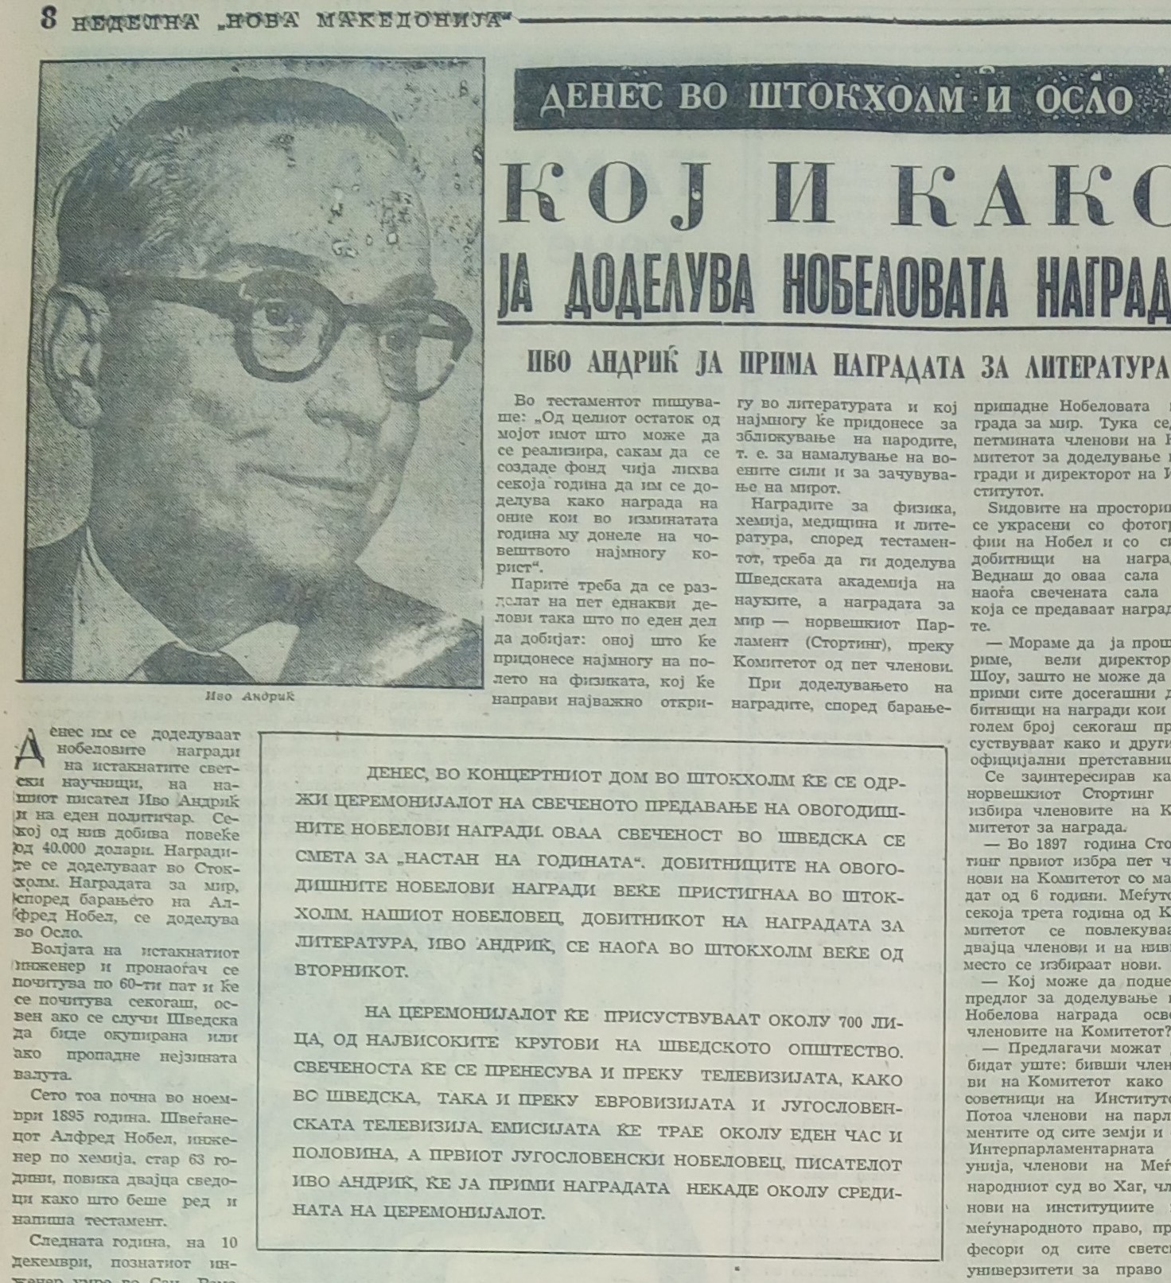
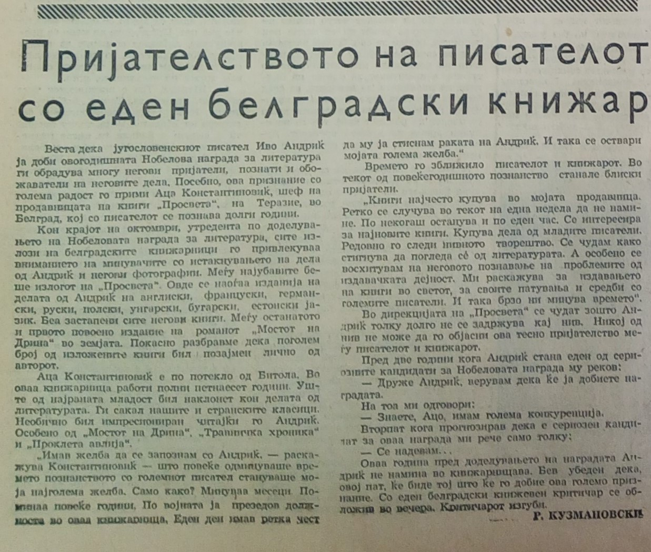
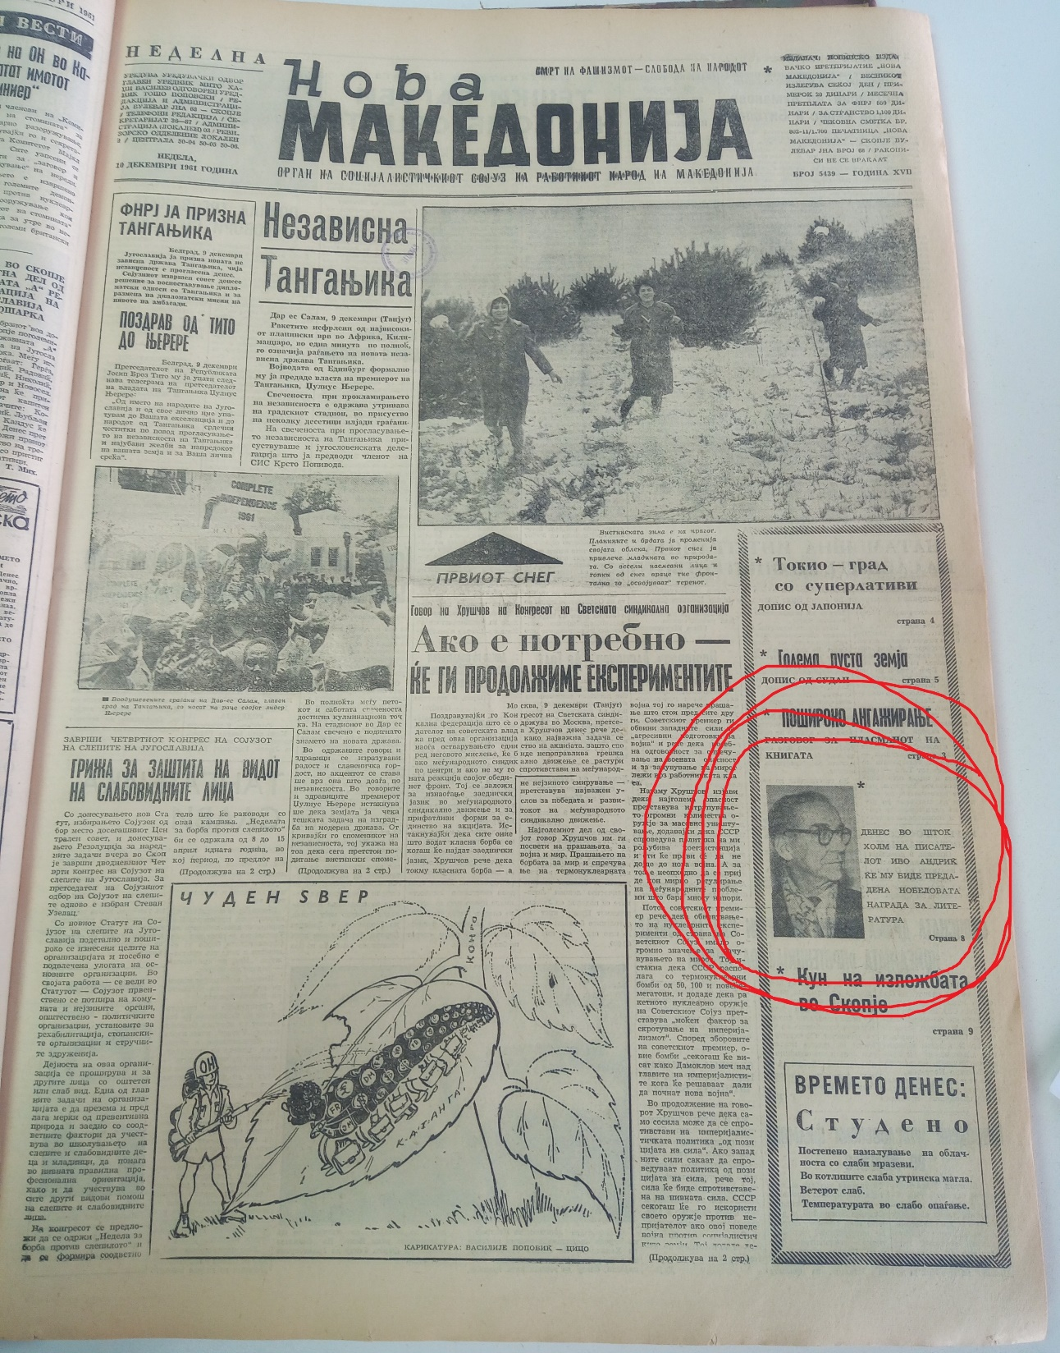
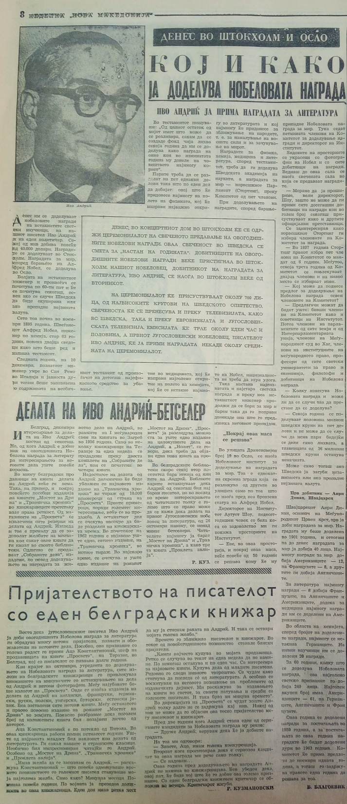
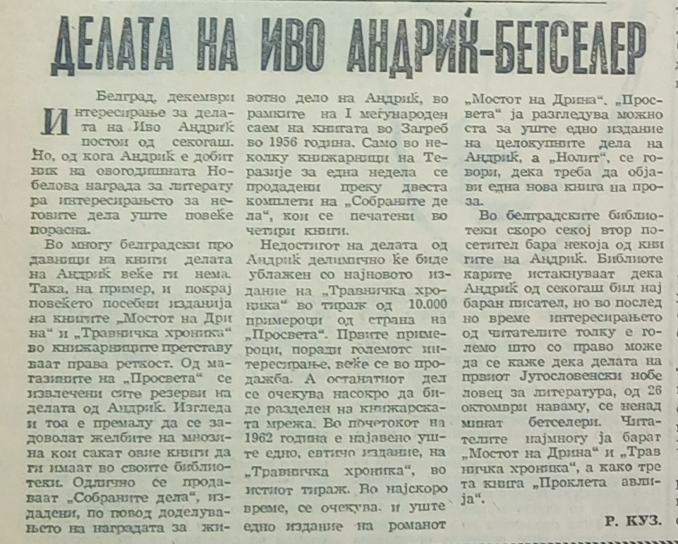

Slide 15
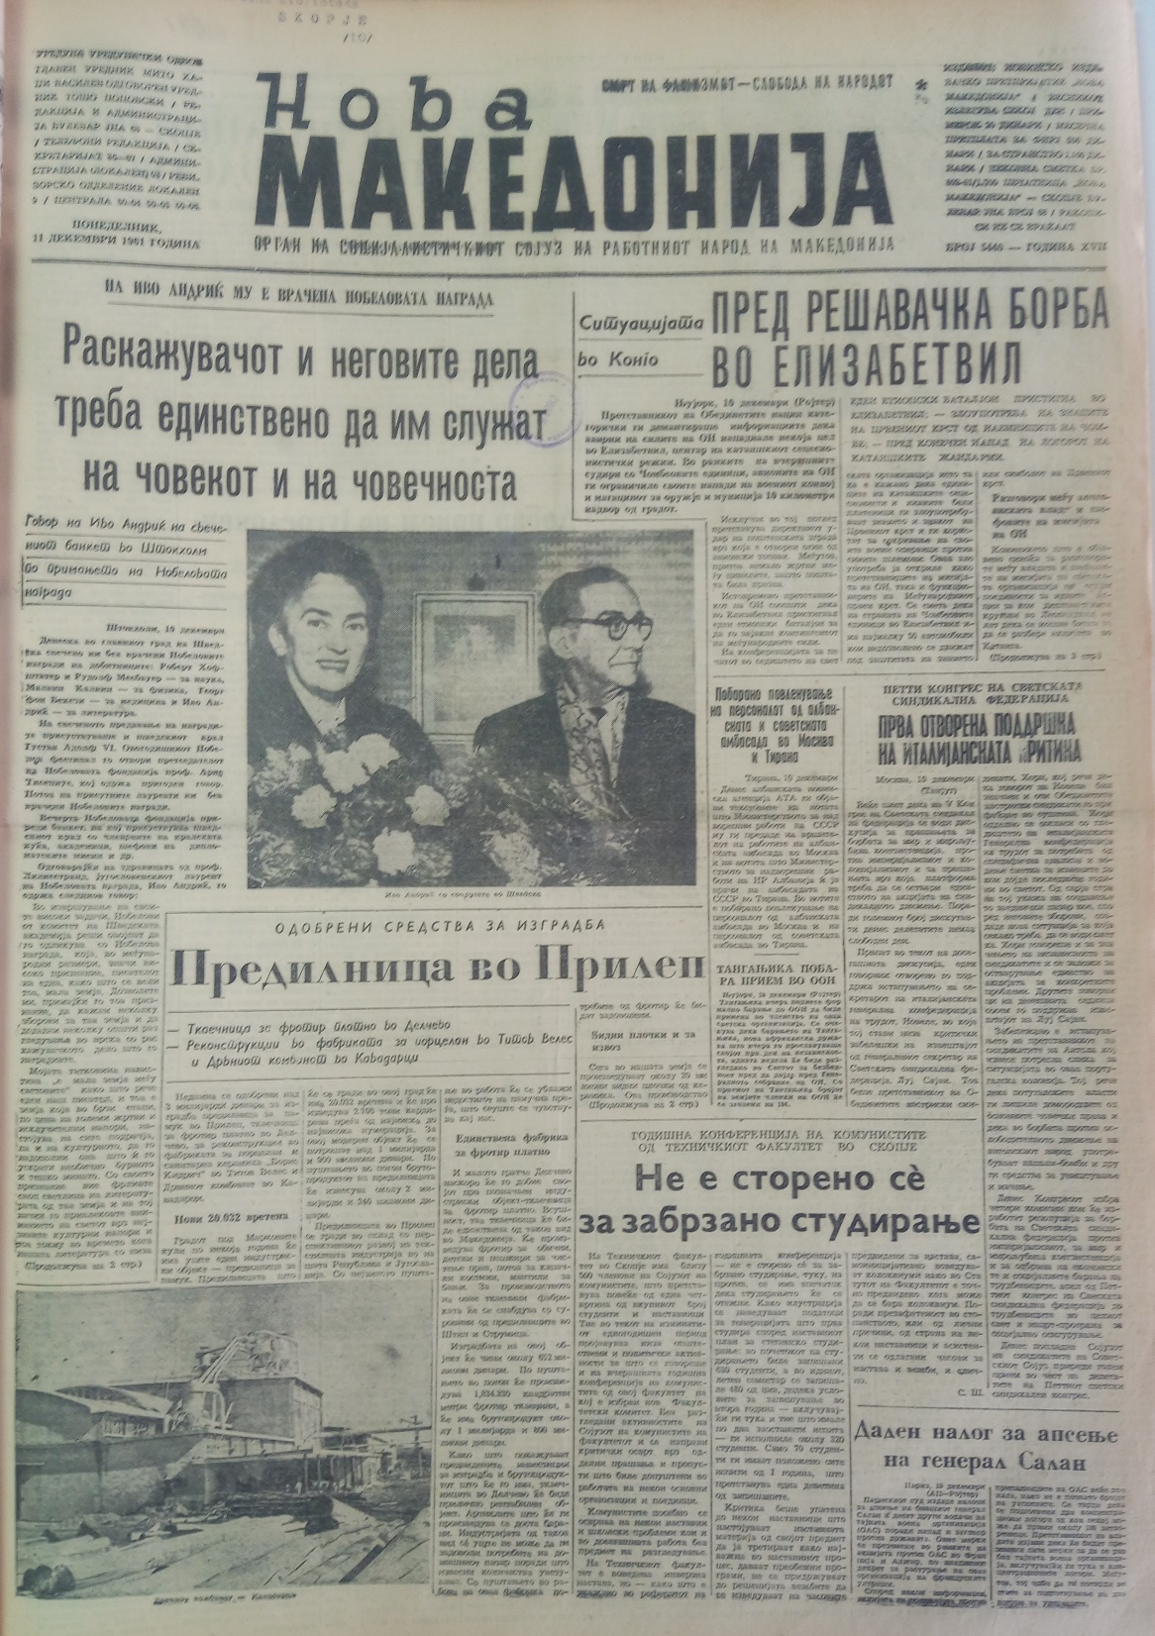
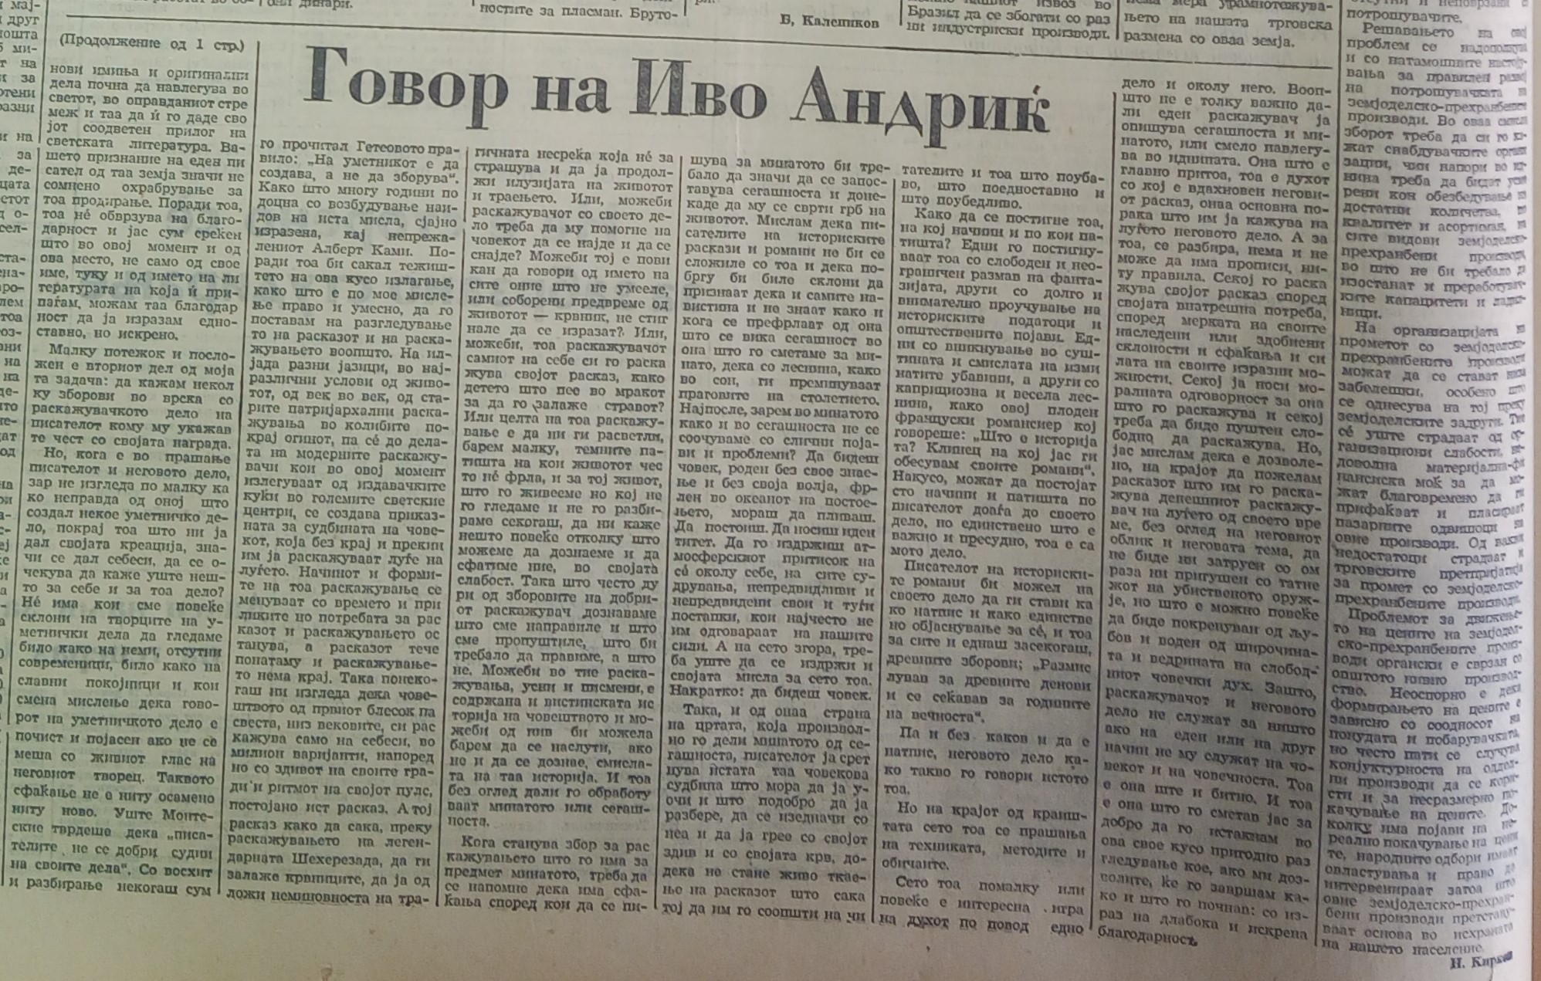

Slide 16
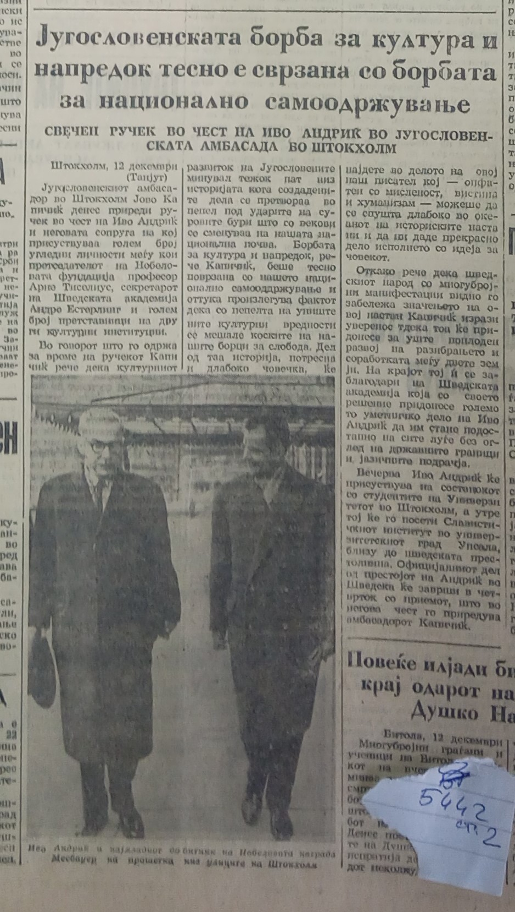

Slide 17
